Slide 1
操作系统
主讲教师：曲明成
电 话： 13199561265（Mobile）
E-mail： qumingcheng@126.com
计算机学院-航天软件工程中心
2017/11

Slide 2
第4章 线程
主要内容
4.1 线程的引入
4.2 多线程模型
多对一模型、一对一模型、多对多模型
4.3 用户线程与内核线程的比较
4.4 线程库
POSIX Pthread线程库、Win32线程库、Java线程库
Linux2.6线程程序示例

Slide 3
4.1 线程的引入
回顾并讨论进程的相关问题：
(1)进程生命周期中，核心任务是竞争CPU
(2)一个进程只有一个代码执行序列
(3)若进程遇到了I/O等待，不得不放弃CPU
(4)代码序列中是否有可以并行处理的程序段？
代码例:完全可以并行执行的代码

Slide 4
4.1 线程的引入 回顾 进程的描述与表达
进程控制块PCB的内容：
不同操作系统中，PCB的内容不尽相同，但通常包括：
（1）进程标识符 － 确认进程的唯一标识(PID)
（2）进程当前状态 － 进程调度程序分配处理机的依据
（3）进程队列指针 － 记录PCB链表中下一个PCB的地址
（4）程序地址范围 － 开始地址与结束地址（地址空间）
（5）进程优先级 － 反映进程要求CPU的紧迫程度
（6）CPU现场保护区－ 记录让出处理机时的CPU现场信息
（7）通信信息 － 记录与其他的进程的信息交换情况
（8）家族联系 － 记录父进程的PID
（9）占有资源清单 － 打开文件列表、所需资源及已分配资源清单

Slide 5
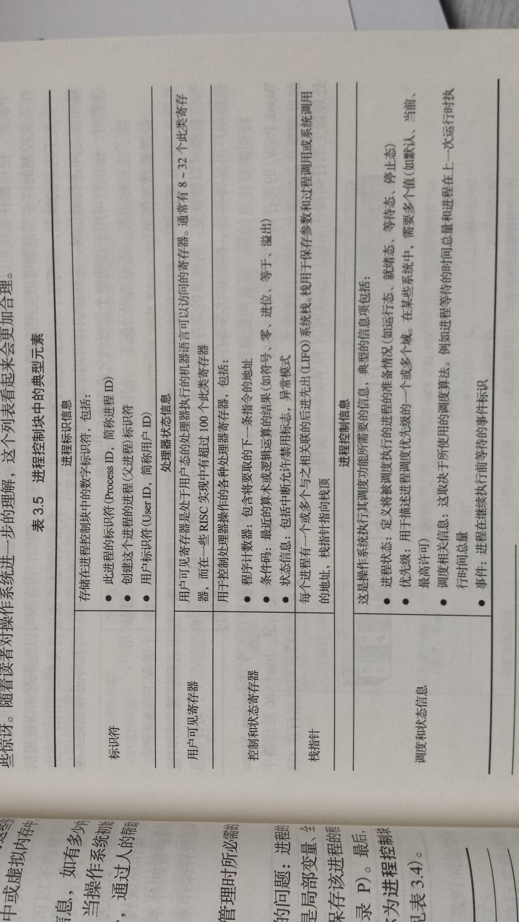
4.1 线程的引入 回顾 进程的描述与表达
进程控制块PCB的内容：

Slide 6
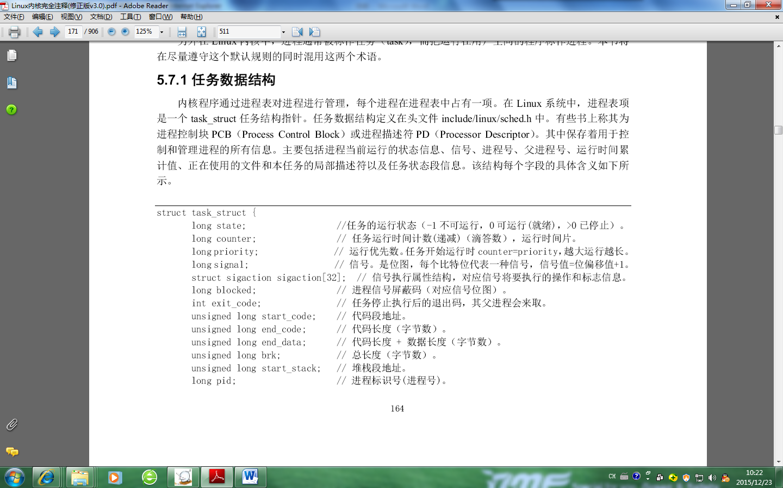
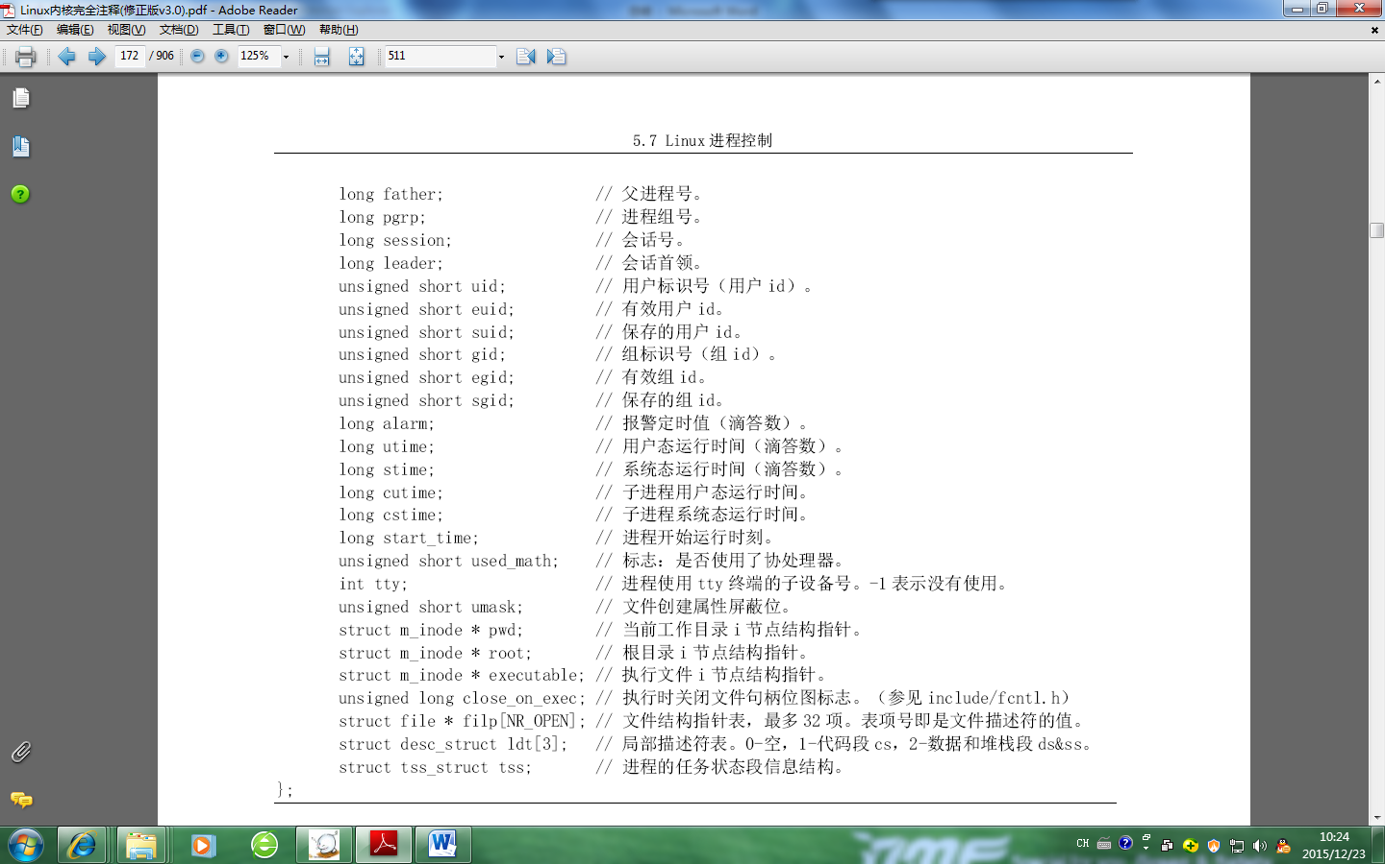
进程PCB

Slide 7
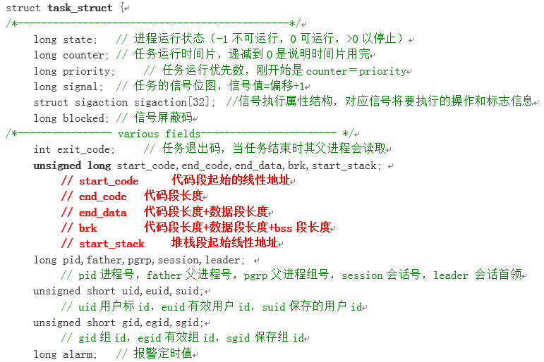
进程PCB

Slide 8
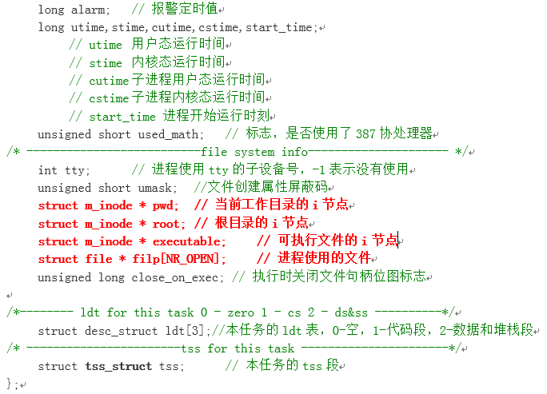
进程PCB

Slide 9
UCOS任务控制块
OS_STK *OSTCBStkPtr; /*当前任务栈顶的指针*/
struct os_tcb *OSTCBNext; /*任务控制块的双重链接指针*/
struct os_tcb *OSTCBPrev; /*任务控制块的双重链接指针*/
OS_EVENT *OSTCBEventPtr; /*事件控制块的指针*/
void *OSTCBMsg; /*消息的指针*/
INT16U OSTCBDly; /*任务延时*/
INT8U OSTCBStat; /*任务的状态字*/
INT8U OSTCBPrio; /*任务优先级*/
INT8U OSTCBX; /*用于加速进入就绪态的过程*/
INT8U OSTCBY; /*用于加速进入就绪态的过程*/
INT8U OSTCBBitX; /*用于加速进入就绪态的过程*/
INT8U OSTCBBitY; /*用于加速进入就绪态的过程*/

Slide 10
4.1 线程的引入 回顾 进程
问题：
1）多个进程写作完成任务，需要进程间进行通信，如果需要频繁通信？会带来什么问题？
——需要进程间通信，本质是系统调用，需要较多的时间和CPU资源开销。
2）进程切换开销如何？考虑进程切换需要切换什么？
——资源、内存、寄存器

Slide 11
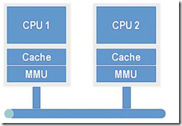
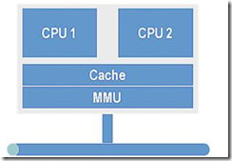
4.1 线程的引入 计算机硬件体系结构
多处理器
多核

Slide 12
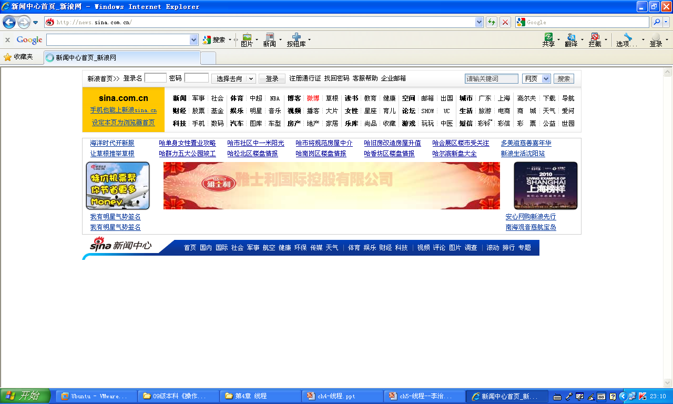
再看看IE浏览器的工作过程
4.1 线程的引入
访问一个网页
从Web服务器接收数据（主要网卡工作）
显示文本信息（普通Tag）
解压缩图片文件
显示图片

Slide 13

再看看IE浏览器的工作过程
4.1 线程的引入
访问一个网页
从Web服务器接收数据（主要网卡工作）
显示文本信息（普通Tag）
解压缩图片文件
显示图片
解压缩音视频
播放音视频

Slide 14

再看看IE浏览器的工作过程
4.1 线程的引入
访问一个网页
从Web服务器接收数据（主要网卡工作）
显示文本信息（普通Tag）
解压缩图片文件
显示图片
线程概念 – 更有效的并发思想

Slide 15
4.1 线程的引入 多进程是操作系统的基本特点
得到ax=1，启动磁盘写，正在等待完成…
PID:1
mov …
mov [100], ax
write ax
PCB1
ffff
映射表
Stack
Heap
Data
Code
PID=1
阻塞
1
ax
寄存器映像
1
bx
100: 1
……
PC
mov [100], ax
0000
PID:2
代码
栈
PCB
现场
映射表
PID:3

Slide 16
4.1 线程的引入 是否可以资源不动而切换指令序列?
进程 = 资源 + 指令执行序列
线程: 保留了并发的优点，避免了进程切换代价
将资源和指令执行分开
线程
一个资源 + 多个指令执行序列
映射表
实质就是映射表资源不变而PC指针和基本寄存器变
进程
mov [100], ax
mov [100], ax
寄存器映像
寄存器映像
进程代码、进程数据、进程资源

Slide 17
4.1 线程的概念
什么是线程？
进程模型、线程模型？
Linux/windows;Vxworks/RTEMS?
进程间隔离？任务间隔离？
线程：进程中代码执行的一个序列
显然，一个进程中至少存在一个线程
从一个程序的逻辑功能角度，可以将其划分成n个执行序列 这些序列可以独立，可以有一定的关联关系
在一个进程的生命周期中，可以创建n个线程
线程是使用CPU的基本单元，由线程ID、程序计数器PC、 寄存器组和栈构成
代码
数据
代码
数据
文件等资源
文件等资源
寄存器
寄存器
寄存器
寄存器
栈
栈
栈
栈
线程
线程
边框代表内存地址空间
单线程进程
多线程进程

Slide 18
多个执行序列+一个地址空间是否实用?
4.1 线程的引入
一个网页浏览器
一个线程用来从服务器接收数据
一个线程用来显示文本
一个线程用来处理图片(如解压缩)
一个线程用来显示图片
这些线程共用一个地址空间吗?
同一个服务器建立连接并接收数据
所有文本、图片都显示在一个屏幕上

Slide 19
前面的例子使用子进程+IPC不可以吗？
4.1 线程的引入
一个网页浏览器程序（主进程）
一个子进程用来从服务器接收数据
一个子进程用来显示文本
一个子进程用来处理图片(如解压缩)
一个子进程用来显示图片
完全可以！但开销较大、控制过程繁琐！
每个进程必须有一个完整的映像（存储空间）
大量的重复存储：库函数、复用的过程、全局变量等
主进程协调子进程工作：只有通过频繁的IPC过程完成
子进程之间调度切换代价大：现场、栈、页表

Slide 20
多线程编程的4个优点：
4.1 线程的引入
响应度高：交互程序采用多线程，即使部分阻塞，其他部分 仍能够执行
资源共享：线程默认共享他们所属进程的所有资源
经济快捷：（1）多进程比多线程消耗资源更多； （2）线程切换只需切换少量现场（寄存器、栈）， 速度快很多
方便多CPU处理：线程由用户（程序员）编写，能够充分考 虑任务的有效分离，同时执行序列隶属于同一个进程的 地址空间，因此可以充分利用多CPU处理

Slide 21
线程有2种实现方法：（1）用户层的用户线程 （2）内核层的内核线程
4.2 多线程模型
用户线程：受内核支持，但不需内核管理 内核线程：由操作系统直接支持和管理
？
用户线程是用户程序建立的，内核线程是操作系统建立的？
答案：线程都是由用户程序创建的。1）但操作系统的机制可以创建对应的数据结构对这些线程直接进行管理，并以线程为调度单位；2）也可以完全不“感知”线程的存在，仍然以进程为管理和调度单位，线程的管理与调度完全由用户级程序来完成（当然也可能由编程语言提供用户级的库函数支持即线程库）--前者为内核线程，后者为用户线程
用户线程机制和内核线程机制存在一种关联关系，具体反映在线 程模型的实现上 -- 多对一模型、一对一模型、多对多模型

Slide 22
4.2 多线程模型
4.2.1 多对一模型
用户级线程

Slide 23
4.2 多线程模型
4.2.1 多对一模型 用户级线程模型
进程1
进程2
线程1
线程n
用户
内核
进程1
进程2
硬件
P
P
P
管理是由线程库在用户空间进行的，内核并无感知
任何时刻只有一个线程能访问内核（如果需要的话）
同一进程的线程不能运行在不同的CPU上
若一个线程执行了阻塞系统调用，则整个进程会被阻塞
线程间占用CPU等协调工作由用户程序自行解决

Slide 24

4.2 多线程模型
4.2.1 多对一模型 用户级线程模型
进程
用户空间
线程
内 核
内核空间
用户级
线程库
线程表
进程表
用户级线程实现

Slide 25
4.2 多线程模型
4.2.2 一对一模型
内核级线程模型

Slide 26
4.2 多线程模型
4.2.2 一对一模型 内核级线程模型
进程1
进程2
用户
内核能感知到的线程数量代表了CPU资源分配额度
内核
线程1
线程n
硬件
P
P
P
用户创建的就是内核级线程!（通过系统调用）
一个线程执行阻塞系统调用时，允许CPU切换给其他线程，因此 具有更好的并发能力
一个进程的不同线程可运行在不同的CPU上，实现多CPU的并行处理
但创建内核线程的数量会影响系统性能，OS会限制线程总量

Slide 27

4.2 多线程模型
4.2.2 一对一模型 内核级线程模型
进程
用户空间
线程
内 核
内核空间
进程表
线程表
内核级线程实现
Notes:
线程属于一个进程组

Slide 28
和用户级相比，内核级线程有什么不同? 以x86下的linux为例
4.2 多线程模型
4.2.2 一对一模型 内核级线程模型
用户栈
由内核完成线程的创建、调度等
主要工作仍是保存现场 − 在哪里? − 内核栈
每个执行序列需有两个栈: 用户栈 + 内核栈
代码和数据
用户
内核
内核栈
用户栈：普通的函数调用
内核栈：系统调用、中断处理
线程控制块

Slide 29
4.2 多线程模型
4.2.3 多对多模型 混合线程模型
进程1
进程2
线程1
线程n
用户
L
L
L
L
轻量级进程1
轻量级进程m
内核
线程1
线程m
硬件
P
P
P
完成某些内核任务的内核级线程
Notes:
三个人两个椅子

Slide 30
4.2 多线程模型
4.2.3 多对多模型 混合线程模型
进程
用户空间
用户线程
内核空间
内核线程
内 核
进程表
线程表
混合线程实现

Slide 31
4.3 两种线程模型的比较
4.3.1 用户级线程和内核级线程的区别
（1）内核支持线程是OS内核可感知的，而用户级线程是OS内核不可感知的。
（2）用户级线程的创建、撤消和调度不需要OS内核的支持，是在语言（如Java）这一级处理的；而内核支持线程的创建、撤消和调度都需OS内核提供支持，而且与进程的创建、撤消和调度大体是相同的。
（3）用户级线程执行系统调用指令时将导致其所属进程被中断，而内核支持线程执行系统调用指令时，只导致该线程被中断。
（4）在只有用户级线程的系统内，CPU调度还是以进程为单位，处于运行状态的进程中的多个线程，由用户程序控制线程的轮换运行；在有内核支持线程的系统内，CPU调度则以线程为单位，由OS的线程调度程序负责线程的调度。
（5）用户级线程的程序实体是运行在用户态下的程序，而内核支持线程的程序实体则是可以运行在任何状态下的程序。
Notes:
（1）内核支持线程是OS内核可感知的，而用户级线程是OS内核不可感知的。 （2）用户级线程的创建、撤消和调度不需要OS内核的支持，是在语言（如Java）这一级处理的；而内核支持线程的创建、撤消和调度都需OS内核提供支持，而且与进程的创建、撤消和调度大体是相同的。 （3）用户级线程执行系统调用指令时将导致其所属进程被中断，而内核支持线程执行系统调用指令时，只导致该线程被中断。 （4）在只有用户级线程的系统内，CPU调度还是以进程为单位，处于运行状态的进程中的多个线程，由用户程序控制线程的轮换运行；在有内核支持线程的系统内，CPU调度则以线程为单位，由OS的线程调度程序负责线程的调度。 （5）用户级线程的程序实体是运行在用户态下的程序，而内核支持线程的程序实体则是可以运行在任何状态下的程序。

Slide 32
4.3 两种线程模型的比较
4.3.2 用户级线程和内核级线程的优缺点
内核线程的优点：当有多个处理机时，一个进程的多个线程可以同时执行。 内核线程的缺点：由内核进行调度，需要系统调用。

Slide 33
4.3 两种线程模型的比较
4.3.2 用户级线程和内核级线程的优缺点
用户线程的优点：
（1） 线程的调度不需要内核直接参与，控制简单，用户灵活性大。
（2） 可以在不支持线程的操作系统中实现。
（3） 创建和销毁线程、线程切换代价等线程管理的代价比内核线程少得多。
（4） 允许每个进程定制自己的调度算法，线程管理比较灵活。这就是必须自己写管理程序，与内核线程的区别
（5） 线程能够利用的表空间和堆栈空间比内核级线程多。
（6） 同一进程中只能同时有一个线程在运行，如果有一个线程使用了系统调用而阻塞，那么整个进程都会被挂起。另外，页面失效也会产生同样的问题。
Notes:
（1） 线程的调度不需要内核直接参与，控制简单，用户灵活性大。 （2） 可以在不支持线程的操作系统中实现。 （3） 创建和销毁线程、线程切换代价等线程管理的代价比内核线程少得多。 （4） 允许每个进程定制自己的调度算法，线程管理比较灵活。这就是必须自己写管理程序，与内核线程的区别 （5） 线程能够利用的表空间和堆栈空间比内核级线程多。 （6） 同一进程中只能同时有一个线程在运行，如果有一个线程使用了系统调用而阻塞，那么整个进程都会被挂起。另外，页面失效也会产生同样的问题。

Slide 34
4.3 两种线程模型的比较
4.3.2 用户级线程和内核级线程的优缺点
用户线程缺点： 资源调度按照进程进行，多个处理机下，同一个进程中的线程只能在同一个处理机下分时复用。一个线程阻塞时，引起进程的阻塞。

Slide 35
4.3 两种线程模型的比较
用户级线程
核心级线程
用户+核心级
实现模型
利用多核
差
好
好
并发度
低
高
高
代价
小
大
中
OS代码
无
大
大
用户灵活性
大
小
大
Notes:
代价：线程切换的代价，是否发生用户态与核心态切换（系统调用）。
内核改动：如果原来内核不支持多线程，则添加多线程管理时的内核改动工作量。
用户灵活性：是否可以自己添加调度算法。

Slide 36
进程模型与线程模型
根据进程与线程的设置，操作系统大致分为如下类型：
1、单进程、单线程：MS-DOS大致是这种操作系统；
2、多进程、单线程：多数UNIX是这种操作系统；
3、多进程、多线程：Windows NT（以及基于NT内核的Windows 2000、XP等）、 Solaris 2.x和OS/2都是这种操作系统；
4、单进程、多线程：vxWorks就是这种操作系统。vxWorks只有一个进程（内存空 间和资源分配），其任务的概念与线程相当，所有任务间共享内存和资源。

Slide 37
4.4 线程库
线程库：为程序员提供的用来创建和管理线程的API
有两种方法实现线程库：
（1）用户线程库：
（2）内核线程库：
在用户空间中提供一个没有内核支持的线程库，其所有代码和数据结构都存在于用户空间中。
调用库中的一个函数只是导致了用户空间中的一个本地函数调用，而不是系统调用。
编程语言提供的库函数。
由操作系统直接提供的线程库。其所有代码和数据结构存在于内核空间中。
调用库中的一个API函数通常会导致对内核的系统调用。
操作系统提供的API。

Slide 38
4.4 线程库
目前使用的线程库主要有3类： （1）POSIX Pthread （2）Win32 （3）Java
线程API | 功能描述
Pthread_create | 创建一个新线程
Pthread_exit | 结束调用的线程
Pthread_join | 等待一个特定的线程完成/退出
Pthread_yield | 让出CPU给其他线程
Pthread_attr_init | 创建并初始化一个线程的属性结构
Pthread_attr_destroy | 删除一个线程的属性结构
（1）POSIX Pthread线程库：
（2）Win32线程库：
（3）Java线程库：
只是一种规范而
不是具体实现
Pthread是 POSIX标准的扩展，可以提供用户级或内核级的线程库
Win32线程库是应用于Windows OS的内核级线程库
Java线程库允许在Java程序中直接创建和管理线程
Java线程库跟随JVM运行在宿主OS中
Java线程库使用宿主OS支持的线程库实现的

Slide 39
4.4 线程库
Java线程机制建立在宿主操作系统的线程基础上 将宿主操作系统的线程机制包装为语言一级的机制提供给程序员使用。 ⇒ 对上：为程序员提供简单一致、独立于平台的多线程编程接口。 ⇒ 对下：为程序员屏蔽宿主操作系统线程机制的细节。 不同宿主操作系统的线程机制有差别。
由于java程序运行在JVM中，JVM根据运行的操作系统又有不同的实现，因此不同平台上的JVM实现了不同的多线程模型。
比如在Windows和Linux中使用的是一对一模型，而在早期的Solaris中实现的是多对一模型，后来改为多对多模型，Solaris 9后又采用了一对一模型。

Slide 40
Java线程库
Step 1：编写一个线程类 程序员自定义的类： ① 要么实现java.lang.Runnable接口。 ⇒ 更好的面向对象设计，提供一致的设计风格。 ⇒ 可节约Java语言宝贵的单继承指标。 例如，一个Applet程序必须选择这一途径实现多线程。 ② 要么继承java.lang.Thread类。 ⇒ 该类实现了Runnable接口，但run()被定义为空的。 ⇒ 可用更简单的代码完成同样的事情。 线程类中最重要的重定义方法：run()。 ⇒ 通过重定义该方法完成线程本身要执行的任务。

Slide 41
Java线程库
Step 2：创建线程类的一个对象实例 ① 如果线程类实现Runnable接口： ⇒ 首先，创建该线程类的一个实例。 ⇒ 然后，再以上述实例为参数创建Thread的一个实例。 ② 如果线程类继承Thread类： ⇒ 直接创建线程类的一个实例。 Thread类的构造方法有3个参数，共7种组合： ① 一个Runnable对象实例 该对象的run()方法将在线程中执行。 ② 一个String对象实例 用于标识线程。 ③ 一个ThreadGroup对象实例 将线程指派到某一线程组；线程组将相关线程组织在一起。

Slide 42
Java线程库
Step 3：调用对象实例的start()方法 该方法创建并运行线程。 ⇒ 申请线程运行所需系统资源、调度线程、调用线程的run()方法。 当该方法返回时，线程已开始运行并处于Runnable状态。 ⇒ 由于多数计算机只有一个处理器，JVM必须调度线程。

Slide 43
Go语言
Go语言是谷歌2009发布的第二款开源编程语言。
Go语言专门针对多处理器系统应用程序的编程进行了优化，使用Go编译的程序可以媲美C或C++代码的速度，而且更加安全、支持并行计算。
2017年8月24日，Go语言Go 1.9版发布。
Go语言设计支持主流的32位和64位的x86平台，同时也支持32位的ARM架构。
Go语言在Go1版本上支持Windows, 苹果Mac OS X, Linux和FreeBSD操作系统。
LiteIDE是一款专门为Go语言开发的跨平台轻量级集成开发环境（IDE），由QT编写。

Slide 44
总结
进程的切换代价过大，进程间共享和交互开销较大，寻求轻量级的并行/并发解决办法。
线程：用户级线程和内核级线程，用户态和核心态，栈的数量和使用上不同。
用户级线程和内核级线程各有优缺点，混合模式更有优势。
线程的切换是进程切换的基础，再加上地址空间（内存映射表）的切换就可以构建出进程切换。

Slide 45
总结
用户级线程优点：
1）线程切换不需要核心态，省去了两次状态转换（用户-核心，核心-用户）
2）调度可以是应用程序相关的。优先级、轮转。。
3）用户级线程可以在任何操作系统中，无需对底层修改。线程库提供一组应用级别的函数，实现多线程编程。
相对于内核线程缺点：
1）一个线程阻塞，进程阻塞；
2）不能充分利用多核。

Slide 46
总结
进程 ── 重量级任务 ① 每一进程占用独立的地址空间。 ⇒ 此处的地址空间包括代码、数据及其他资源。 ② 进程间的通信开销较大且受到许多限制。 ⇒IPC， 对象（或函数）接口、通信协议、... ③ 进程间的切换开销也较大。 ⇒ 上下文切换（context switch），地址空间切换。 ⇒ 上下文包括代码、数据、堆栈、处理器状态、资源、...
线程 ── 轻量级任务 ① 多个线程共享进程的地址空间（代码、数据、其他资源等）。 ⇒ 线程也需要自己的资源，如程序计数器、寄存器组、调用栈等。 ② 线程间的通信开销较少且比较简单。 ⇒ 因为共享而减少了需要通信的内容。 ⇒ 但也因为充分共享，需要用户对共享资源进行保护。 ③ 线程间的切换开销也较小。 ⇒ 只需保存每一线程的程序计数器、寄存器组、堆栈等空间。 ⇒ 不必切换地址空间，从而成本大为降低（通常约1/10）。

Slide 47
课后作业，编写一个linux下的多线程程序，共两个线程，一个主线程，一个子线程。两个线程完成一个自定计算任务。程序调试好打印上交源码+执行结果截图/分析，不超100行代码。
班级+姓名+学号
上交时间，下次上课前班长收取。

